Slide 1

Лекція 11. Операції з одновимірними масивами

Slide 2
Приклад 1. Знайти добуток елементів масиву, які розташовані між максимальним та мінімальним значенням (включаючи їх).
-5 | 6 | 3 | -7 | 3 | 1 | 10 | 1 | -3 | 5 | 8
Згенеруємо масив і заповнимо його випадковими числами.
Знайдемо у масиві мінімальне значення, запам’ятаємо його індекс. Зайдемо у масиві максимальне значення, також запам’ятаємо його індекс.
Підрахуємо добуток елементів між мінімальним та максимальним значеннями.
Виведемо результат на екран.

Slide 3
1) Введемо значення n з клавіатури та згенеруємо масив
#include<conio.h>
#include<stdlib.h>
#include<time.h>
#define MAX_N 100
int main() {
int n;
int arr[MAX_N];
printf("n = "); scanf("%d", &n);
srand(time(0));
if (n < 1 || n > MAX_N) {
printf("You make a mistake when entering
the number n!\n");
return 0;
}

Slide 4
Заповнимо масив випадковими числами і виведемо його на екран:
printf("arr = {");
for (int i = 0; i < n; i++){
arr[i] = rand() % 21 - 10;
printf("%d", arr[i]);
if (i != n - 1)
printf(", ");
}
printf("}\n");

Slide 5
2) Знайдемо мінімальний та максимальний елементи та запам’ятаємо їх індекси
int maxi = 0, mini = 0;
int min = arr[0], max = arr[0];
for (int i = 1; i < n; i++) {
if (arr[i] > max) {
max = arr[i];
maxi = i;
}
if (arr[i] < min) {
min = arr[i];
mini = i;
}
}
printf("Min = %d (index = %d)\nMax = %d (index = %d)\n", min, mini, max, maxi);

Slide 6
3) Рахуємо добуток елементів між мінімальним та максимальним
double res = 1;
for (int i = mini; i <= maxi; i++)
res *= arr[i];
Але виникне проблема, коли mini > maxi. Тоді не виконається жодної ітерації циклу.
Якщо mini > maxi, то потрібно їх поміняти місцями.

Slide 7
3) Рахуємо добуток елементів між мінімальним та максимальним
int tmp;
if (mini > maxi){
tmp = mini;
mini = maxi;
maxi = tmp;
}
double res = 1;
for (int i = mini; i <= maxi; i++)
res *= arr[i];
4) Виводимо результат:
printf("Result = %lf\n", res);

Slide 8
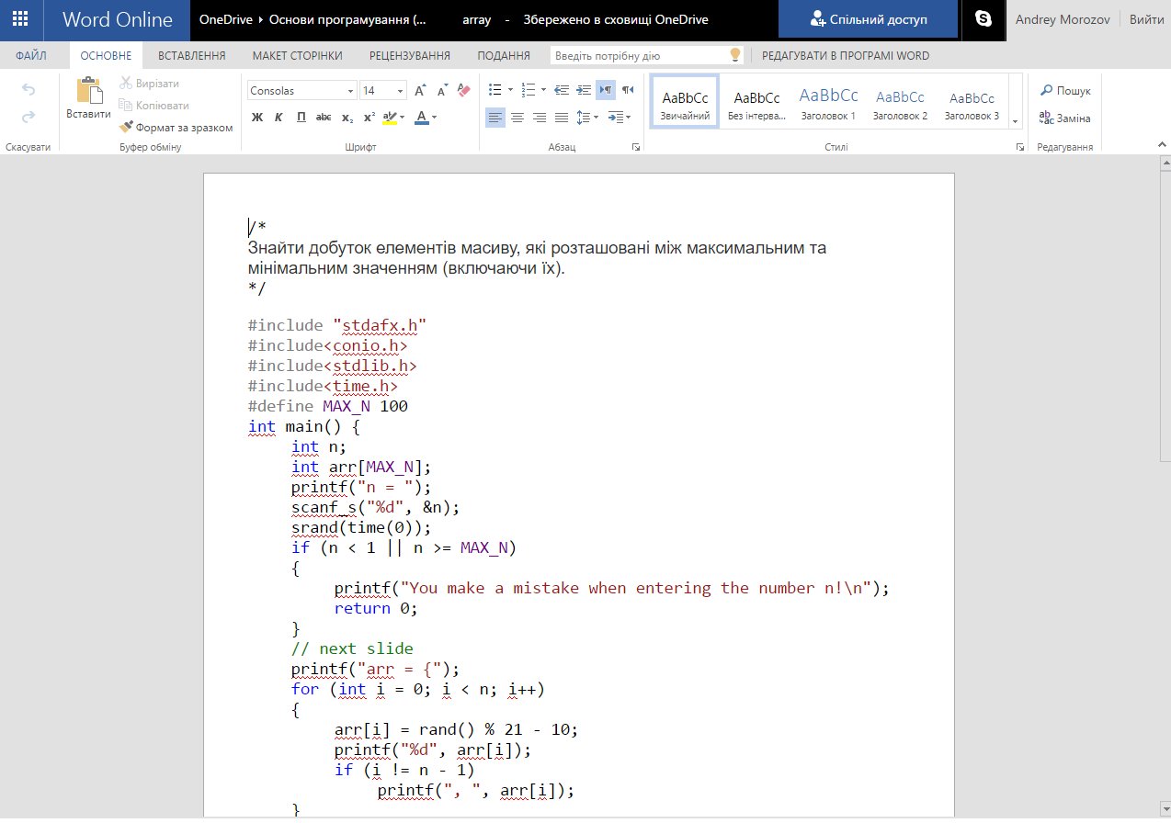
Даний приклад розміщено в Інтернеті за адресою:
https://1drv.ms/w/s!AvLKc6r1gw0VtXBjqjrUlGlN2KHk

Slide 9
Приклад 2. Дано масив цілих чисел розміру N. Вивести спочатку всі парні числа в порядку зростання їх індексів, а потім - всі непарні числа в порядку убування їх індексів.
-5 | 6 | 3 | -7 | 3 | 1 | 10 | 1 | -3 | 5 | 8
Згенеруємо масив і заповнимо його випадковими числами.
Проходячи по масиву, починаючи з 0 елемента, перевіряємо парне число чи ні. Якщо парне виводимо його на екран.
Проходячи по масиву, починаючи з n-1 елемента, перевіряємо парне число чи ні. Якщо не парне виводимо його на екран.

Slide 10
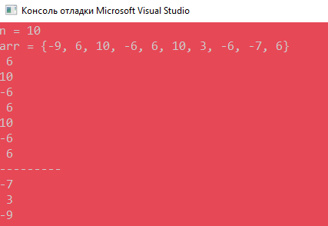
for (int i = 0; i < n; i++)
if (arr[i] % 2 == 0)
printf("%2i\n", arr[i]);
printf("---------\n");
for (int i = n - 1; i >= 0; i--)
if (arr[i] % 2 != 0)
printf("%2i\n", arr[i]);

Slide 11
Приклад 3. Дано масив цілих чисел розміру N. Знайти номер його першого локального мінімуму (локальний мінімум - це елемент, який менше будь-якого зі своїх сусідів).
-5 | 6 | 3 | -7 | 3 | 1 | 10 | 1 | -3 | 5 | 8
Згенеруємо масив і заповнимо його випадковими числами.
Проходячи по масиву, знаходимо перший локальний мінімум.
Виводимо індекс локального мінімуму на екран.

Slide 12


for (int i = 1; i < n-1; i++)
if (arr[i] < arr[i - 1] && arr[i] < arr[i + 1]) {
printf("%i\n", i); break;
}
int i = 1;
while ((i<n-1) && !((arr[i]<arr[i-1]) && (arr[i]<arr[i+1]))) {
++i;
}
printf("%i\n", i);

Slide 13
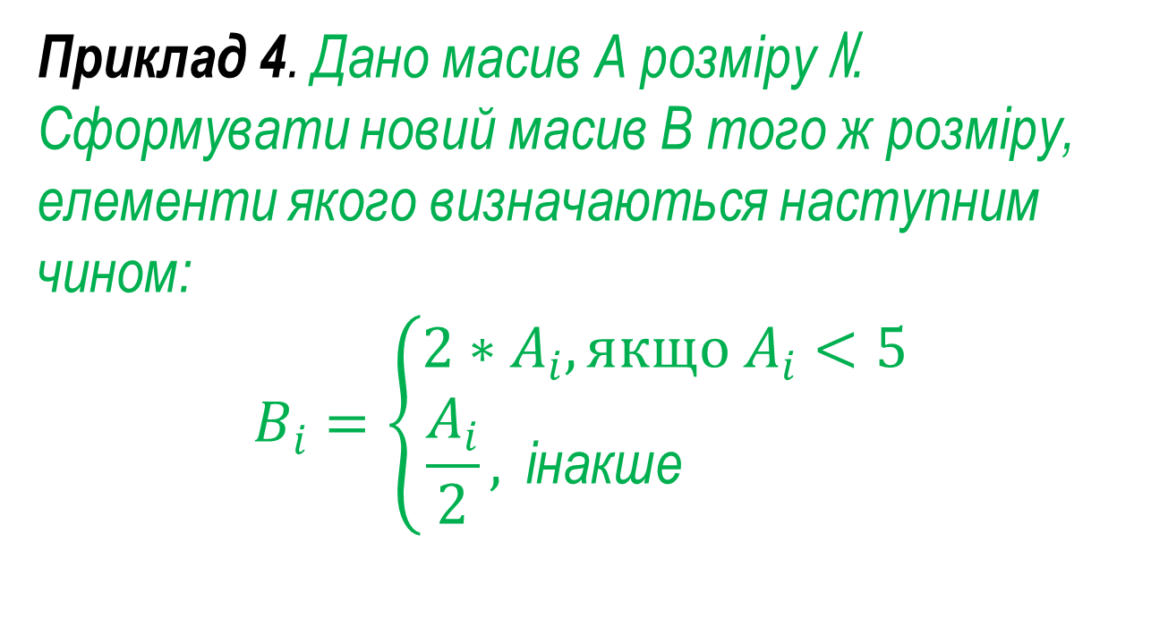
Приклад 4. Дано масив А розміру N. Сформувати новий масив B того ж розміру, елементи якого визначаються наступним чином:
$$B_{i}=\left\{\begin{aligned}2∗A_{i}, якщо A_{i}<5 \\ \frac{A_{i}}{2}, \text{інакше} \end{aligned}\right.$$
-5 | 6 | 3 | -7 | 3 | 1 | 10 | 1 | -3 | 5 | 8

Slide 14
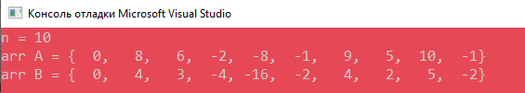
#define _CRT_SECURE_NO_WARNINGS
#include<stdio.h>
#include<stdlib.h>
#include<time.h>
#define MAX_N 100
int main() {
int n, arr[MAX_N], arrb[MAX_N];
printf("n = "); scanf("%d", &n);
srand(time(0));
printf("arr A = {");
for (int i = 0; i < n; i++) {
arr[i] = rand() % 21 - 10; printf("%3d", arr[i]);
if (i != n - 1) printf(", ");
}
printf("}\n");
for (int i = 0; i < n; i++) {
if (arr[i] < 5) arrb[i] = 2 * arr[i];
else arrb[i] = arr[i] / 2;
}
printf("arr B = {");
for (int i = 0; i < n; i++){
printf("%3d", arrb[i]);
if (i != n - 1) printf(", ");
}
printf("}\n");
return 0;
}

Slide 15
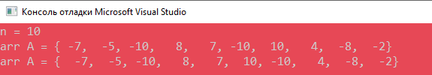
Приклад 5. Дано масив розміру. Поміняти місцями його мінімальний і максимальний елементи.
int min = 0, max = 0;
for (int i = n - 1; i >= 0; --i) {
if (arr[i] > arr[max]) max = i;
if (arr[i] < arr[min]) min = i;
}
if (max != min) {
arr[max] += arr[min];
arr[min] = arr[max] - arr[min];
arr[max] = arr[max] - arr[min];
}
printf("arr A = { ");
for (int i = 0; i < n; ++i) {
printf("%3d", arr[i]);
if (i != n - 1)printf(", ");
}
printf("}\n");

Slide 16
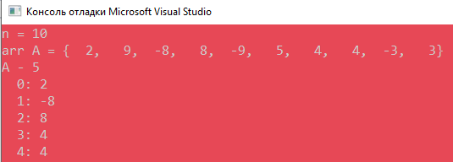
Приклад 6. Дано масив цілих чисел розміру N. Видалити з масиву всі непарні числа і вивести розмір отриманого масиву і його вміст..
int k = 0;
for (int i = 0; i < n; i++) {
if (arr[i] % 2 == 0) {
arr[k] = arr[i];
++k;
}
}
printf("A - %i\n", k);
for (int i = 0; i < k; i++)
printf(" %i: %i\n", i + 1, arr[i]);

